Slide 1
نبات عام عملي
المحاضرة الرابعة

Slide 2
الإنقسام الخلوي Cell division : هناك نوعين من الإنقسام الخلوي و هما الإنقسام المتساوي و الذي يحدث في الخلايا الجسدية في الكائنات الحية و الإنقسام الإختزالي الذي يحدث في الخلايا الجنسية للكائنات الحية .
يحدث الإنقسام الخلوي في جميع الكائنات الحية و في الكائنات وحيدة الخلية يعد لإنقسام الخلوي عملية تكاثر لا جنسي تؤدي الى زيادة في عدد الأفراد فقط .أما في الكائنات الحية عديدة الخلايا فإن انقسام الخلية هو مظهر للنمو عادة و يرافقه زيادة في حجم الخلية .
يشمل انقسام الخلية عمليتين هما انقسام النواة Karyo kinesis و انقســـــام السايتوبلازم Cyto kinesis . و الذي يتم في الخلايا النباتية بتكوين جدار خلوي جديد يفصل الخلية الجديدة من الخلية الاصلية , و في بعض الأحيان تنقسم النواة دون أن ينقسم السايتوبلازم كما في بعض الطحالب و الفطريات مما ينتج عنه خلية عديدة النواة .
توجد ثلاثة أنواع من الإنقسام الخلوي في الكائنات الحية هي :
الإنقسام المباشر (اللاخيطي) Direct divition (Amitosis) : و يحدث في بعض الكائنات الحية الواطئة و تحت ظروف نادرة جدا" و شاذة و مرضية يحدث في الكائنات الحية عديدة الخلايا .
الإنقسام غير المباشر (الخيطي) Indirect divition (mitosis) : و يحدث في الكائنات الحية الراقية في مرحلة النمو .
الإنقسام الإختزالي Reduction division (Meiosis) : و هو نوع خاص من انقسام الخلية الذي يحدث في الكائنات الحية عند تكوين الخلايا الجنسية أو الكميتات .

Slide 3
ينقسم الإنقسام الخيطي الى خمسة أطوار هي :
الطور البيني Inter phase : و هو الطور الذي يقع بين الإنقسامات و يسمى أيضا" بالطور الحيوي (Metebolic phase) , إذ تكون النواة في حالة نشطة و تكون غير واضحة التركيب و تكون النوية و الشبكة الكروماتية واضحة .
الطور التمهيدي Prophase : و فيه يحدث تغير في النواة فتزداد بالحجم و تبدأ الكروموسومات في الظهور على هيئة خيوط رفيعة و صغيرة و مبعثرة في النواة و تكون الكروموسومات مزدوجة و يسمى كل نصف منها كروماتيد Chromatid و يتصل الكروماتيدان في منطقة السنترومير (الجسم المركزي) ثم تزداد الكروموسومات في القصر و السمك تدريجيا" , كما ان النوية تتناقص في الحجم حتى تختفي كليا" و يختفي الغلاف النووي أيضا" في نهاية هذا الطور .
الطور الإستوائي Metaphase : إذ تنتظم الكروموسومات عند خط إستواء الخلية في وضع عمودي مما يؤدي الى تكوين الصفيحة الإستوائية Equatorial plate و فيه يظهر بوضوح نصفا كل كروموسوم .
الطور الإنفصالي Anaphase : و فيه ينفصل نصفا كل كروموسوم أو الكروماتيدات عن بعضهما البعض و يتجهان الى قطبي الخلية و نتيجة الى ذلك سوف تتجمع عند كل قطب عدد من الكروموسومات يساوي عددها في النواة الأصلية .
الطور النهائي Telophase :يبدأ هذا الطور بعد وصول مجموعتي الكروموسومات الى قطبي الخلية . و فيه تحدث معظم التغيرات التي حدثت في الطور التمهيدي و لكن في الإتجاه المعاكس إذ تدخل المجموعة الكروموسومية في غشاء نووي جديد و تظهر الشبكة الكروماتينية و النويات و ينتهي الطور النهائي بتكوين نواتين جديدتين .

Slide 4
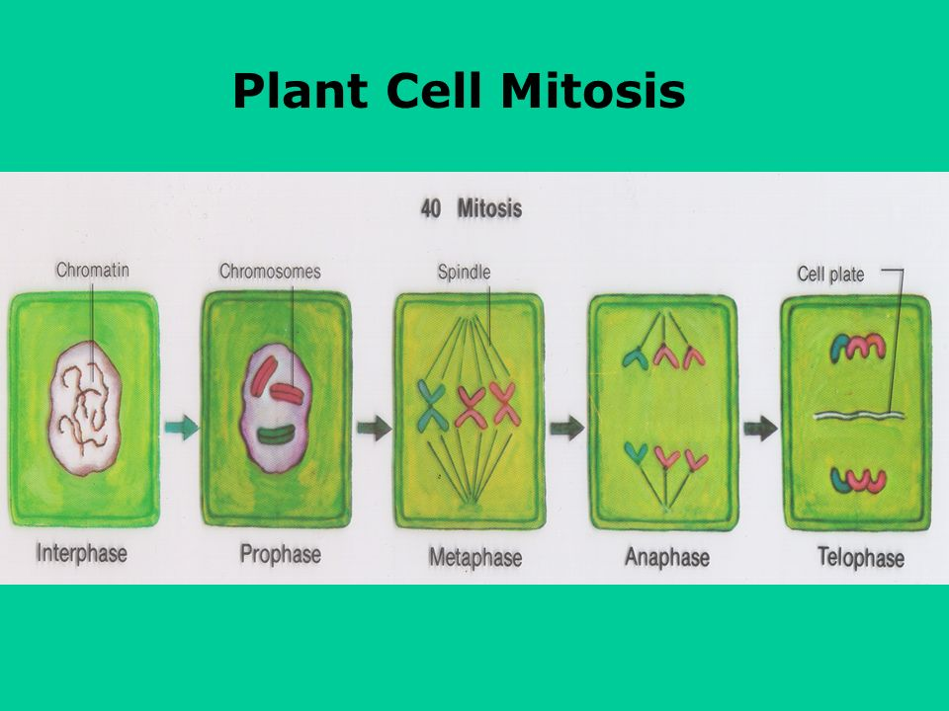

Slide 5
مراحل تكوين الجدار الإبتدائي الخلايا النباتية : يصاحب انقسام النواة في الخلية النباتية في أغلب الأحيان انقسام السايتوبلازم الذي يبدأ بتكوين الصفيحة الخلوية Cell plate ثم تتكون الصفيحة الوسطى Middle lamella نتيجة لإضافات السايتوبلازم لمواد أخرى كبكتات الكالسيوم أو المغنيسيوم ثم تضاف مواد سليلوزية و بكتينية الى الصفيحة الوسطى من الخليتين الجديدتين مما يؤدي الى تكوين الجدار الإبتدائي .
أوجـــــه الإختلاف بين الخلية النباتية و الحيوانية :
وجود الجسم المركزي Centrosome الذي ينقسم الى حبتين مركزيتين Centrioles إذ تتصل بهما خيوط المغزل في قطبي الخلية الحيوانية و هذا غير موجود في الخلية النباتيـــــة .
تنقسم الخلية الحيوانية الى خليتين بطريقة التخصر بينما تنقسم الخلية النباتية الى خليتين بتكوين الصفيحة الوسطى .

Slide 6
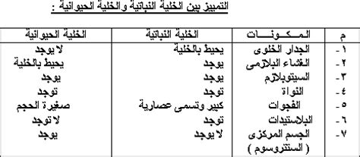

Slide 7
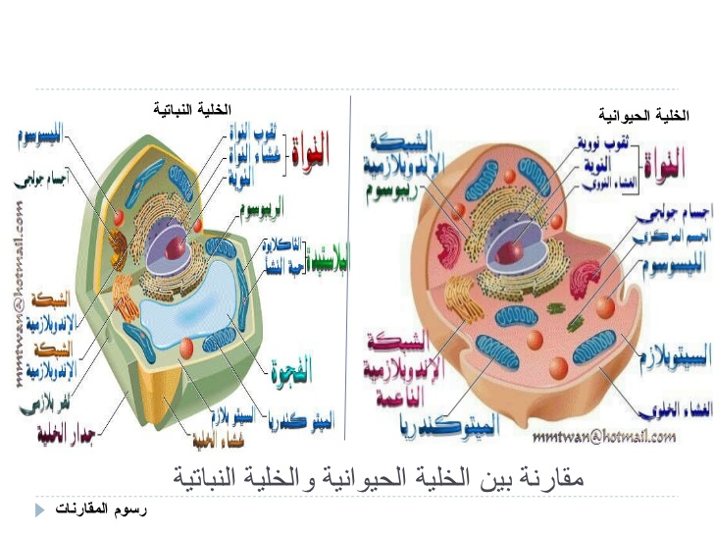

Slide 8
الإنقسام الإختزالي (النصف ميوزي) Meiosis : يحدث هذا النوع من الانقسام في الخلايا المولدة للخلايا الجنسية (الكميتات) في الكائنات الحية التي تتكاثر جنسيا" و تعد عملية مضادة للإخصاب إذ تؤدي الى اختزال عدد الكروموسومات الى النصف في الخلايا الجنسية بعد تضاعفها في عملية الإخصاب . في هذه العمليه تنتج خلايا تكاثر تحتوي n1 كروموسوم وعندما تتحد هذه الخلايا تنتج الزيكوت وهي خلية تحوي 2n كروموسومات . ويشمل هذا النوع من الانقسام على انقسامين متتاليين هما:
  الانقسام الإختزالي الأول Meiosis I : و فيه تختزل عدد الكروموسومات الى النصف .
  الانقسام الإختزالي الثاني Meiosis II : في هذا الإنقسام يبقى عدد الكروموسومات كما هي لأنه عبارة عن انقسام خيطي غير مباشر .
الإنقسام الإختزالي الأول : يتضمن هذا الإنقسام أربعة أطوار هي
الطور التمهيدي الأول Prophase I : و هو الطور الذي تقع فيه أعمق التحورات و أكثرها أهمية من الناحية الوراثية . و فيه تقصر الكروموسومات و تزداد في السمك و تتجمع الكروموسومات المماثلة Homologuous chromosomes في أزواج ثم تتنافر و في نهاية الطور تنحل كل من النوية أو النويات و الغشاء النووي . و يقسم هذا الطور الى خمسة مراحل هي

Slide 9
المرحلة القلادية Leptotene : تظهر الكروموسومات كخيوط طويلة و رفيعة ملتوية و تظهر على الكروموسومات انتفاخات حبيبية مختلفة الحجم تعرف بالحبيبات الصبغية Chromomers إذ تكون أعدادها و أحجامها و مواضعها ثابتة لكل نوع من الكائنات الحية .
المرحلة التزاوجية Zygotene : في هذه المرحلة تقترب الكروموسومات المتماثلة من بعضها و يلتصق كل زوج منها في عدة مواضع على طول الكروموسومين .
المرحلة الضامة Pachytene : و فيها يتم التصاق الكروموسومات المتماثلة تماما" و تظهر الكروموسومات أكثر سمكا" و تتوزع الوحدات الكروموسومية الثنائية في النواة و ترى النوية بوضوح . في نهاية هذه المرحلة ينشق كل كروموسوم طويلا" و يظهر كروماتيدا كل كروموسوم و تكون الكروماتيدات مجاميع رباعية Chromatid tetrade و تنتهي هذه المرحلة بزوال قوى الجذب الموجودة بين كل كروموسومين متماثلين و يبدأ كل كروموسوم بالإبتعاد عن مثيله .
المرحلة الإنفراجية Diplotene : تبدأ الكروموسومات بالإبتعاد قليلا" عن بعضها فتنفصل عدا المناطق التي يحصل الإلتحام فيها بين كروماتيد من الكروموسوم الأول و آخر من الكروموسوم الثاني فيتحول الشكل الثاني الى شكل تصالبي إذا كان الإتصال بمنطقة واحدة فقط و الى شكل عروة إذا كان الإتصال بمنطقتين أو عدة مناطق .
تسمى كل نقطة اتصال بين كروماتيدين بالتصالب Chiasma و لمناطق الإتصال بين كروماتيدات كروموسومين متقابلين أهمية خاصة في انتقال و تنوع التركيب الوراثي إذ تتبادل المواقع أجزاء من الكروماتيد الثاني و تسمى هذه العملية بالعبور Crossing over .
المرحلة التشتتية Diakinesis : يزداد إنكماش الكروموسومات فيبلغ أقصى مدى له و تختفي النوية تماما" و يصعب مشاهدة الكروماتيدات في كثير من الأحوال و يتصل الكروموسومات المتماثلان كل منهما بالآخر عادة عند نهايتهما نتيجة انزلاق الكيازمات أثناء انكماش الكروموسومات .

Slide 10
الطور الإستوائي الاول Metephase I : في هذا الطور تتحرك الكروموسومات و تسطف عند خط استواء الخلية و تتجاور الكروموسومات المتماثلة في أزواج و يتكون القطبان و خيوط المغزل و يحدث اتصالها مع الكروموسومات عند السنتروميرات .
الطور الإنفصالي الأول Anaphase I : يتجه كل كروموسوم من كل زوج نحو أحد قطبي الخلية بينما يتجه الكروموسوم الآخر نحو القطب المقابل , و بذلك يتجمع عند كل قطب نصف عدد الكروموسومات الموجودة في الخلية الأصلية .
الطور النهائي الأول Telophase I : في هذا الطور تختفي خيوط المغزل و تصبح الكروموسومات طويلة و تظهر النوية أو النويات و تتكون الشبكة الكروماتينية و الغلاف النووي و بذلك تحتوي الخلية الناتجة على نواتين أحاديتي العدد و يتخصر السايتوبلازم حتى تكوين خليتين منفصليتين .
الإنقسام الإختزالي الثاني : يسبق الإنقسام الإختزالي الثاني في بعض الأحيان طور يسمى بالطور الوسطي Interphase , قد يكون قصيرا" أو طويلا" حسب نوع النبات . و في بعض النباتات لا يوجد هذا الطور إذ يبدأ الطور التمهيدي للإنقسام الإختزالي الثاني بعد الطور النهائي للإنقسام الإختزالي الأول مباشرة دون حدوث تغير في مظهر الكروموسومات .
ان خطوات أو اطوار هذا الإنقسام تشبه أطوار الإنقسام الخيطي (غير المباشر) الإعتيادي إلا انها تتم في خلايا أحادية العدد الكروموسومي . و يشمل الأطوار الآتية :
الطور التمهيدي الثاني Prophase II
الطور الإستوائي الثاني Metaphase II
الطور الإنفصالي الثاني Anaphase II
الطور النهائي الثاني Telophase II
و ينتج عن الإنقسام الإختزالي بمرحلتيه أربع خلايا تحتوي كل منها على العدد الأحادي من الكروموسومات haploid و ذلك من إنقسام خلية مولدة ذات عدد ثنائي من الكروموسومات Diploid .

Slide 11
